Slide 1
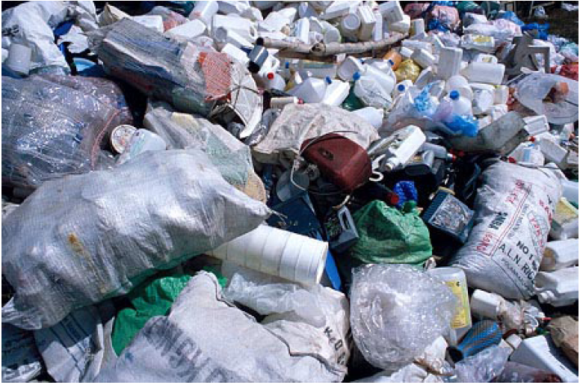
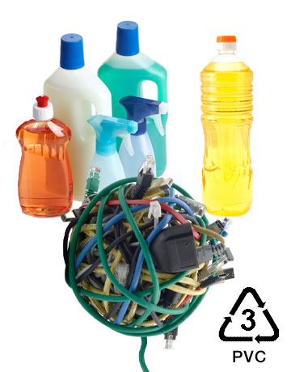
بازیافت پلاستیک

Slide 2
مقدمه
پلاستیک بمب كشنده نيست، اما براي زمين خطرناك است، آنقدر خطرناك كه اگر شما كيسه اي را بي جهت و شايد هم با هدف روي زمين رها كنيد، 500 سال زمان مي برد تا آثارش از روي زمين پاك شود، در اين مدت اما چه اتفاقي مي افتد؟ يك بحران ايجاد مي شود به نام بحران زيست محيطي كه اگر مهار نشود يك فاجعه رخ مي دهد، اين مسئله البته از آن جهت فاجعه ناميده مي شود كه نه فقط خاك را كه شما را هم به عنوان يك انسان درگير مي كند، حيات شما را به خطر مي اندازد و با از بين بردن طبيعت و توليد گازهاي گلخانه اي بلايي به سرتان مي آورد كه از اين كيسه هاي به ظاهر سبك و شفاف بعيد به نظر مي رسد .

Slide 3
پلاستیک یکی از پر مصرف ترین مصنوعات و از جمله مواد دارای آسان ترین خطوط بازیافت است.بطري هاي نوشيدني نرم يک ذخيره خوب براي بازيافت پلاستيک است. موادي که از (PET) polyethylene terephthalate ساخته شده مي تواند ذوب شود و در صنايع فرش بکار گرفته شوند، ساخت لباس ، الياف لباس اسکي و يا ذوب کرده آن در ساخت مجدد بطري استفاده مي شود، هنگامي که بطري هاي نرم به بطري هاي نرم ديگر بازيافت مي شوند چرخه بسته مي شود. روش متناوب بازيافت : اين روش مقداري از حجم پلاستيک را پوشش مي دهد. بازيافت موادي را پوشش مي دهد که براي ساخت پلاستيک جديد از آنها مي توان استفاده کرد. بازيافت پلاستيک آسان است. ابتدا بايد بدانيد که چه نوع پلاستيکي قابل بازيافت است و فقط آن نوع پلاستيک را جمع آوري کنيد. آزمايش مقاومت پلاستيکهاي لغزشي که بازيافت کننده نمي تواند آنها را در سطل بازيافت بگذارد.

Slide 4
آیا می دانستید ؟
بیش از 20000 بطری پلاستیکی برای دست یافتن به یک میلیون تن پلاستیک لازم است .
تخمین زده شده است که هر ساله 100 میلیون تن زباله پلاستیک در سر تا سر دنیا تولید می شود .
هر فرد اروپایی به طور متوسط سالانه 36 کیلوگرم زباله پلاستیکی تولید می کند .
4 درصد از نفت کل اروپا برای تولید پلاستیک مورد مصرف قرار میگیرد .
64 درصد از مواد تشکیل دهنده برخی کیسه های پلاستیکی را مواد بازیافتی تشکیل میدهند .

Slide 5
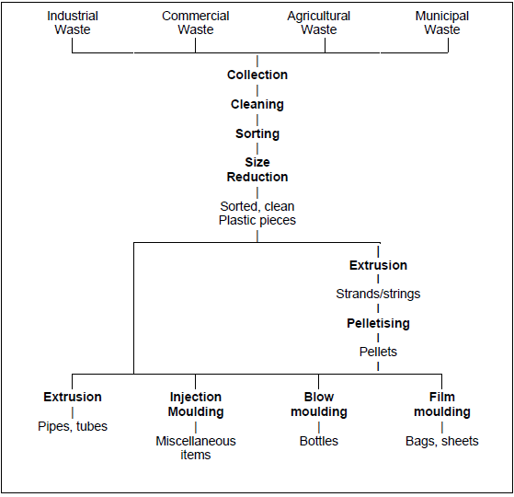

Slide 6
در فرايند بازيافت مواد پلاستيكى نوع پليمرى كه بايد بازيافت شود مدنظر قرار مى گيرد.بدين ترتيب كه هر نوع پليمر جدا از انواع ديگر بازيافت مى شوند، در غير اين صورت فرايند بازيافت با اشكال روبه رو خواهد شد. به عنوان مثال: پلى اتيلن ها با هم، پلى پروپيلن ها با هم و پلى آميدها با هم بازيافت مى شوند، چرا كه هنگام فرايند بازيافت مواد پلاستيكى را خرد سپس ذوب كرده و مجدداً مورد استفاده قرار مى دهند بنابراين اگر تركيبى از مواد پلاستيكى مختلف نظير ظروف يك بار مصرف با انواع مختلف خرد و سپس ذوب شوند، با توجه به متفاوت بودن نقطه ذوب تركيب ناهمگونى ايجاد مى شود .

Slide 7
روش های تفکیک پلاستیک های بازیافتی
چندین تست ساده برای تشخیص انواع رایج پلاستیک ها و جداسازی آنها وجود دارد:
1 – water test :
در این تست چند قطره مایع پاک کننده درون آب ریخته میشود و پلاستیک خورد شده داخل آن ریخته میشود و نحوه تشخیص بر اساس فرو رفتن یا معلق ماندن قطعات پلاستیک در آب است .
2 – burning test :
در این روش قطعه ای از پلاستیک به وسیله انبرک در معرض شعله قرار میگیرد و نحوه تشخیص بر اساس سوختن یا نسوختن پلاستیک و رنگ شعله می باشد .

Slide 8
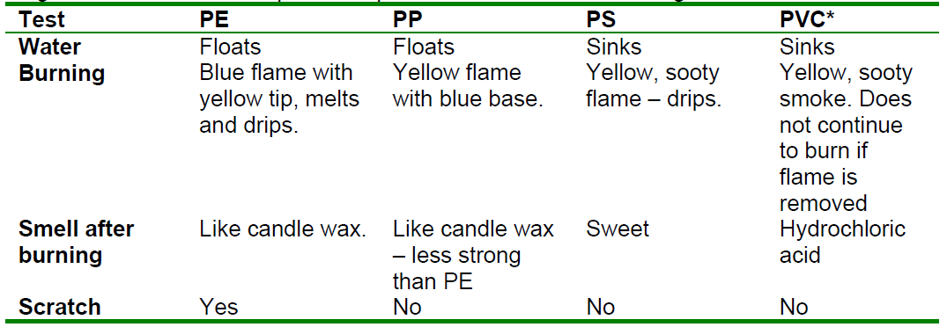
3 – fingernail test : اساس این تست بر این است که ایا پلاستیک مورد تفکیک توسط ناخن خراشیده میشود یا خیر؟

Slide 9
مسئله بعدى نداشتن رنگ در مواد پلاستيكى است كه اهميت بسزايى در فرايند بازيافت دارد. به دليل اينكه پليمرهاى رنگى داراى رنگ يكنواختى نيستند پس از بازيافت رنگ تيره پيدا مى كنند در نتيجه كارخانه هاى سازنده براى به دست آوردن يك رنگ ثابت از دوده استفاده كرده سپس مواد پليمرى مذاب را به صورت فيلم درآورده و به كيسه پلاستيكى تبديل مى كنند، كه ما از آنها به صورت كيسه هاى زباله مشكى استفاده مى كنيم.گاهى به دليل كاربرد ناصحيح دوده تماس دست با اين كيسه ها باعث جذب ذرات دوده از راه دست مى شود. بنابراين در حال حاضر كارخانه هاى صنايع غذايى مجاز نيستند مواد بازيافتى را براى نگهدارى و بسته بندى مواد غذايى به كار ببرند. دليل اصلى آن نيز عدم رعايت اصول بازيافت مواد پلاستيكى در ايران است. گفتنى است براى توليد كيسه هاى پلاستيكى شفاف از مواد اوليه بكر استفاده مى شود در حالى كه اكثريت پلاستيك هاى مشكى موجود در بازار از مواد بازيافتى تهيه مى شود.

Slide 10
مناسب بودن پلاستیک ها در کاربردهای غذایی
تمامى پليمرها از بكر تا آنهايى كه بازيافتى بوده و همچنين ظروف پلاستيكى حتماً بايد قبل از استفاده در صنعت غذايى تحت آزمون Food grade قرار بگيرند. اين آزمون تحت استانداردهاى اتحاديه اروپا (EEC) و آمريكايى (FDA) انجام مى شود. با انجام آزمون هايى كه در اداره كل آزمايشگاه هاى كنترل غذا و دارو نيز قابل اجرا هستند ميزان مهاجرت مواد سازنده پليمرها به سمت مواد غذايى مشابه سنجيده مى شود. در واقع وزارت بهداشت مقاومت و ميزان مهاجرت مواد سازنده پليمرها را در حلال ها يا محلول هاى مشابه مواد غذايى مى سنجد.

Slide 11
افزودنی ها
پس از انجام عمل پليمريزاسيون براى توليد مواد اوليه پليمرى از مواد افزودنى نظير آنتى اكسيدان، استابيلايزر، پلاستى سايزر و... با مقدار كنترل شده استفاده مى شود. بنابراين مهاجرت آنها به مواد غذايى بايد كنترل شود .
گرما
انتخاب نوع مواد پلاستيكى از نظر نقطه ذوب و ميزان تحمل گرما مهم است بنابراين در سير توليد، ميزان مقاومت ظروف پلاستيكى در برابر گرما بررسى مى شود.

Slide 12
بطری های آب و نوشابه
در صورتی که این ظروف از جنس PET باشند از نظر بهداشتی مشکل ایجاد نمیکنند . تنها مساله موجود وجود ماده استالدهید در این ظروف است که باعث تغییر طعم و بوی اب و مواد نوشیدنی می شود ، البته میزان مهاجرت استالدهید در حدی نیست که خاصیت بیماری زایی داشته باشد .
مشکل دست زدن به کیسه های زباله
پلاستيك هاى مشكى كه در حال حاضر در بازار هستند هيچ كدام براى مصارف غذايى مناسب نيستند و مشخص نيست كجا و تحت چه شرايطى توليد شده اند. اين مواد در اثر تماس با مواد غذايى آنها را آلوده كرده و عوارضى را براى انسان به دنبال خواهند داشت. گفتنى است اگر مواد پلاستيكى پس از بازيافت براساس پايه پليمرى خود مشكل نداشته و به ازمون های Food grade پاسخ دهند برای بسته بندی مواد غذایی مناسب هستند .

Slide 13
نحوه شناسایی
در حال حاضر به دليل استفاده غيرمجاز از پليمرهاى بدون پايه food grade در بسته بندى و نگهدارى مواد غذايى، شناسايى صحيح اين محصولات توسط مردم تا حدودى با مشكل روبه رو شده است. وزارت بهداشت در اين راستا سعى كرده است كارخانه هاى توليدكننده ظروف يك بار مصرف را از كارخانجات توليدكننده قطعات پلاستيكى در مصارف صنعتى تفكيك كند. ضمن اينكه كارخانه هاى توليدكننده ظروف پلاستيكى براى مواد غذايى بايد پروانه ساخت داشته باشند. در كشور ما ظروف يك بار مصرف زيادى در بازار هستند كه علاوه بر food grade نبودن، مواد اوليه مصرفى آنها و خط توليد آنها بهداشتى نيست. قابل ذكر است تمام ظروف يك بار مصرفى كه در ايران به كار مى رود از مواد اوليه بكر تهيه مى شوند ولى بكر بودن مواد اوليه دليلى بر food grade بودن آنها نيست.

Slide 14
انواع پلاستیک های بازیافتی
1- HDPE :
انواع بطری (شیر، موادشوینده، روغن) و کیسه های پلاستیکی و اسباب بازی. HDPE به عنوان ماده طبیعی در نظر گرفته می شود. رنگ آن طبیعی و بسیار با ارزش است، زیرا می تواند هنگام بازیافت به هر رنگی در آید.
بازیافت HDPE، فرآیند ساده است، قطعات بزرگ را به قطعات کوچک تیدیل کرده و دوباره حرارت می دهند و طی فرایند قالب گیری تزریقی برای ساخت محصولات جدید، مانند لوله های پلاستیکی، تخته پلاستیکی، گلدان، سطل آشغال و بطری های مواد غیر غذایی می باشند.

Slide 15
2 - PET :
آب و آب معدنی و بعضی از بسته بندی های ضد آب.
PET بازیافتی، مصارف زیادی دارد و دارای بازار خوبی است. بیشترین کاربرد آن در صنعت نساجی است. کارخانه های قالیبافی، معمولاً 100 درصد از رزین بازیافتی را برای تولید فرش پلی استر به کار می برند. از PET می توان برای پر کردن بالش، لحاف و ژاکت و نیز در نوار کاست و فیلم ویدیویی استفاده کرد.
3 - PVC :
مواد غذایی، بطری روغن نباتی، بسته بندی هوای باد کرده
4 - LDPE :
کیسه های پلاستیکی، پوشش و روکش لباس از نظر شیمیایی شبیه HDPE است، اما چگالی آن کمتر و انعطاف پذیری آن بیشتر است. ممکن است شفاف یا رنگی باشد. در کارخانه های بازیافت، به صورت دستی دسته بندی شده و سپس فشرده می شوند.

Slide 16
بازیافت LDPE خیلی شبیه HDPE است، جز اینکه باید از خردکن های خاصی استفاده کرد تا پس از آن میتوان فیلم های نازک پلاستیکی را تولید کرد و محصولات نهایی LDPE بازیافتی، کیسه های زباله، کیسه های معمولی، لوله های پلاستیکی، کیسه های محصولات کشاورزی و...
5 - PP :
ظروف منجمد شده ، برخی کیف ها ، بیشتر درب بطری ها ، برخی قالب ها و پوشش مواد غذایی
6 - PS :
یکبار مصرف، بسته بندی گوشت و بسته بندی محافظتی
7 - PC :
شیشه های شیر خوری کودکان (گران بودن در بسته بندی مواغذایی استفاده نمی شود )
8 - مخلوط پلاستیک ها :
پایه های زهکشی، نرده های پلاستیکی، بلوک های سنگ فرش، تسمه نقاله

Slide 17
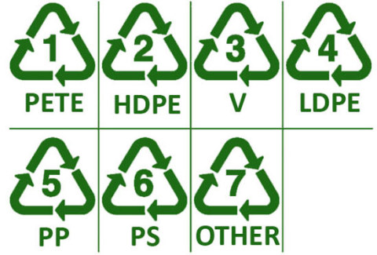
کدهای پلاستیک های بازیافتی

Slide 18
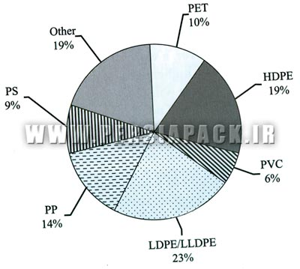
PET و HDPE حدود 30 درصد از مجموع پلاستیک های بازیافتی را تشکیل میدهند .
15بطری 2 لیتری PET ← ژاکت
25 بطری 2 لیتری ← پر کردن داخل یک کاپشن اسکی
35 بطری دو لیتری ← پر کردن یک کیسه خواب

Slide 20
برای بازیافت و تبدیل زباله پلاستیکی به پلاستیکهای بازیافتی چندین مرحله وجود دارد :
1 - بازرسی :
تعدادی از کارگران که مسئول تفکیک پلاستيك‌ها بر مبناي رنگ و جنس آنهايند جداسازي پلاستيك‌ها را آغاز مي‌كنند. اين كارگران به طور معمول پلاستيك‌ها را از نظر جنس به دو نوع بادي و تزريقي و نيز از نظر رنگ‌بندي به انواع بي‌رنگ، سفيد، زرد، آبي و سبز تقسيم مي‌كنند. در ساختمان پلاستيك‌هاي بادي مانند پلي‌اتيلن، پلي وينيل كلرايد (PVC) بسيار فشرده وجود دارد و به همين دليل اينها انواع خشك و شكننده‌اند در حالي كه پلاستيك‌هاي تزريقي مانند پلي‌اتيلن با تراكم پايين LDPE، و پلي‌اتيلن تر‌فتالات (PET) نرم‌تر و انعطاف‌پذيرترند. هدف اصلي از جداسازي اين دو نوع مواد از يكديگر آن است كه كيفيت حاصل از مخلوط كردن اين دو نوع پلاستيك مطلوب نيست و مخلوط حاصل به صورت شن‌ريزه از دستگاه بيرون مي‌آيد.از نظر رنگ‌بندي نيز ارزش ريالي پلاستيك‌ها متفاوت است به هر ميزان كه از طرف مواد بي‌رنگ و يا با رنگ روشن به طرف رنگ‌هاي تيره‌تر مي‌رويم از ارزش ريالي پلاستيك‌ها كاسته مي‌شود، به اين معني كه پلاستيك‌هاي بي‌رنگ كريستالي بالاترين قيمت و پلاستيك‌هاي كدر و متمايل به رنگ مشكي پايين‌ترين قيمت را دارند.

Slide 21
2 – خورد کردن و شستن پلاستیک ها :
پلاستیک ها را شسته و به قطعات کوچک تبدیل میکنند .
3 – مخزن شناور سازی :
اگر پلاستیک های بازیافتی با هم مخلوط شده باشند ان ها را در مخزن شناور سازی مرتب میکنند جایی که برخی از پلاستیک ها ته نشین و برخی دیگر شناور می شوند .
4 – خشک کردن :
تکه های پلاستیک در خشک کن غلتان خشک میشوند .
5 – ذوب کردن :
برای ذوب پلاستیک های خشک شده از اکسترودر استفاده می شود ، حرارتی که این سیستم میتواند ایجاد کند به طور متوسط 150-250 درجه سانتی گراد است.

Slide 22
6 – صاف کردن :
پلاستیک مذاب با نیروی زیاد به داخل پره های توری ریز هدایت میشود تا هر ماده الوده کننده ای را پس از شستن باقیمانده خارج کند . پس از ان پلاستیک های مذاب به شکل رشته در می آیند .
7 – ساچمه ای شدن :
رشته هاي سرد شده در آب سپس به ساچمه هاي يک شکل خرد مي شوند کمپاني هاي سازنده ساچمه هاي پلاستيکي براي ساختن توليدات جديد مي خرند . پلاستيک هاي بازيافتي براي ساختن گلدان ، الوار و صنايع فرش بکار مي رود.

